Slide 1
Title
姓 名
大阪府立大学

Slide 2
目次

Slide 3
発表全体の目的
・ファジィ識別器の理解
・二次元の属性値と教師クラスを持ったデータ集合のクラス識別をするファジィ識別器の設計とプログラムの正しさの確認
・最適なファジィ識別器の獲得とプログラムの正しさの確認

Slide 4
ファジィとは

Slide 5
ファジィ（Fuzzy）
クリスプ
ファジィ
「暑い」
「暑い」 ： 80％
気温：26℃
暑い
暑い
「暑い」に関するメンバシップ関数

Slide 6
ファジィ集合
複数のメンバシップ関数を使った事実の読み取り
気温：26℃
暑い：90％
涼しい：10％
寒い：0％
0.9
「暑い」「涼しい」「寒い」
それぞれファジィ集合
寒い
涼しい
暑い
0.1
℃
26

Slide 7
三角型メンバシップ関数
今回の課題では、三角型メンバシップ関数とdon’t careをファジィ集合として用いる
1.0
1.0
メンバシップ値
small
medium
large
Don’t care
メンバシップ値
0
0
1.0
1.0
属性値
属性値
の4種類のメンバシップ関数

Slide 8
ファジィ識別器

Slide 9
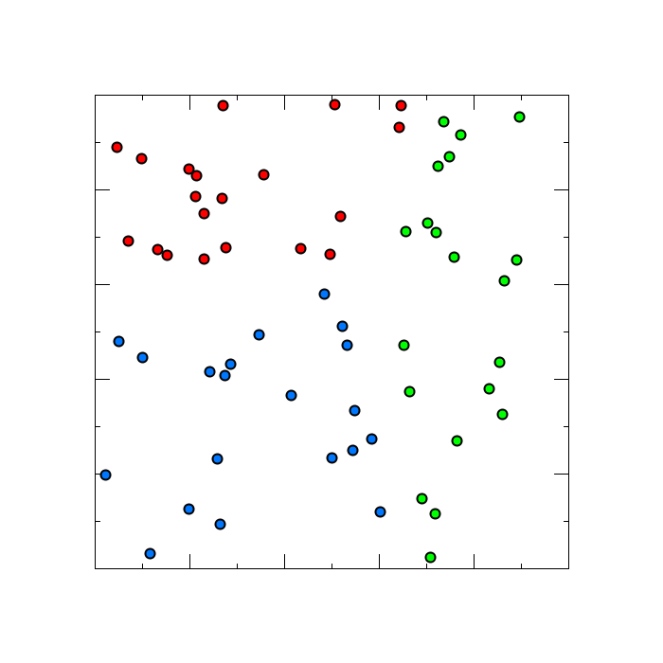
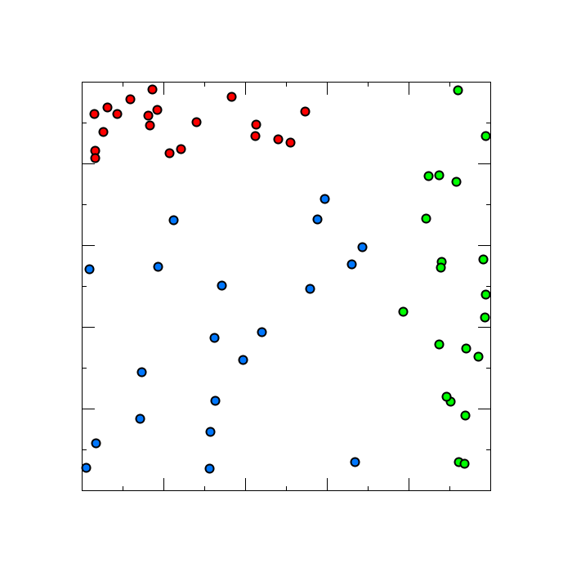
ファジィ識別器の目的
2次元3クラスのパターン識別問題
x2
x2
x1
Class 1
x1
Class 2
Class 3

Slide 10
If – then ルール形式
前件部
(x1 , x2) : 入力データ
(A1, A2) : 条件部ファジィ集合
C : 結論部クラス
CF : ルール重み
If x1 is A1 and x2 is A2
then Class is C with CF
後件部
条件部ファジィ集合の要素には、「small」「medium」「large」「don’t care」のいずれかが入る
このルールを複数集めたルール集合がファジィ識別器である

Slide 11
適合度
入力データxと条件部ファジィ集合Aとの適合度m_A(x)を次で定義する
X1 is A1 and x2 is A2 ⇒ m_A(x)
x1 is A1
である度合い
×
x2 is A2
である度合い
X is A
である度合い
＝
→一つの入力データに対して、各ルールへの適合度が計算でき、
一番適合度が高いルールが識別結果の候補と考えられる

Slide 12
ルール集合 ＝ ファジィ識別器 の獲得

Slide 13
前件部の獲得
条件部ファジィ集合の要素には、「small」「medium」「large」「don’t care」のいずれかが入る
例： (small, large), (large, don’t care)
2次元，4種類のファジィ集合 → 組み合わせ総数 4^2 = 16通り
全16個のルールの前件部を決定できる
A1 = (small, small)
A2 = (small, medium)
A3 = (small, large)
A4 = (small, don’t care)
A5 = (medium, small)
：
A16 = (don’t care, don’t care)

Slide 14
結論部クラスの獲得
教師クラスをもつ学習パターンを用いて各ルールの結論部クラスを決定する
信頼度
ルールの結論部クラスをhと仮定したときの、
教師クラスがhである学習パターンと適合する割合
クラスhである学習パターンとの適合度の総和
全学習パターンとの適合度の総和
これをすべてのクラスについて求め、一番高い信頼度を得たクラスを結論部クラスとする

Slide 15
ルール重みの獲得
各クラスごとに仮定したときの信頼度と、獲得した結論部クラスを用いて
ルール重みを決定する
q番目のルールRqにたいして、
結論部クラスCqにおける信頼度
ー
クラスCqでないクラスhにおける
信頼度の総和
ルールRqの重み
1の信頼度
結論部クラス３の他クラスへの優越度
3の信頼度
2の信頼度
1の信頼度
結論部クラスの信頼度が0.5を下回るとき
ルール重みは0以下となる
3の信頼度
⇒このようなルールは生成不可能なルールとする
2の信頼度

Slide 16
得られたファジィ識別器
全16個のルール集合
ルール
前件部：条件部ファジィ集合
後件部：結論部クラス
ルール重み
未知パターンのクラス推論手順
・入力された未知パターンに対して、
①全16ルールそれぞれで、「適合度」を計算する
②全16ルールのうち、「適合度」×「ルール重み」が一番高くなるルールを選択する
＝ 単一勝利ルール
・勝利したルールの結論部クラスを識別結果とする

Slide 17
結果（最適でないかも）

Slide 18
ファジィ識別器の最適化

Slide 19
求められる識別器
識別器に求められる要素
① 識別精度の高さ
② 解釈性能の高さ ＝ 得られた識別器の人間にとっての理解しやすさ
③ 計算コストの低さ
解釈性能の高さ
① ルール数が少ないこと ＝ 単純な識別器
② 総ルール長が少ないこと ＝ 単純なルールのほうが良い
If x1 is small and x2 is large then …
If x1 is don’t care and x2 is large then …
解釈性能 高
＝ If x2 is large then …

Slide 20


最適化する目的関数
① 識別率が高いほうが良い
② ルール数は少ないほうが良い
③ 総ルール長は少ないほうが良い
$$fitness(S)$$
=
識別率
-
ルール数
-
総ルール長
$S:$ファジィ識別器 ＝ ルール集合
⇒ 最大化

Slide 21
探索する範囲
1つのファジィ識別器は最大で16個のルールをもつ
各ルールを使用する or 使用しない の組み合わせで一つのファジィ識別器を表現できる
⇒ 16bit のフラグで一つのファジィ識別器＝ルール集合を表現
0000 0000 0000 0000
～
1111 1111 1111 1111
= $2^{16}=65000$ 個のファジィ識別器の中から最適な識別器を探索する
つまり、65000個のファジィ識別器の中で最大のfitnessをとるルール集合を見つける

Slide 22
結果（最適化後）

